Slide 1
Regione Marche
Giunta Regionale
Servizio Stazione Unica Appaltante Marche
P.F. Appalto Lavori Pubblici per Giunta ed enti strumentali
Incontro
Stazione Unica Appaltante della regione Marche
con
le Amministrazioni del territorio regionale
Ancona, 1° luglio 2019

Slide 2
Sblocca cantieri: cosa cambia nella normativa dei contratti pubblici e in quella del Sisma
Presentazione della pianificazione delle attività del Soggetto Aggregatore per il 2019 e il 2020: obiettivi e metodologie di collaborazione per la raccolta dei fabbisogni specifici delle gare
Cooperazione applicativa tra la piattaforma nazionale del MIT Servizio Contratti Pubblici (SCP) ed i sistemi informatizzati regionali per la pubblicazione di bandi, avvisi, esiti di contratti pubblici di lavori, servizi e forniture e dei programmi biennali di acquisti di beni e servizi e dei programmi triennali dei lavori pubblici, e per la rilevazione e la pubblicazione dell’elenco anagrafe delle opere incompiute
Possibilità per gli Enti del territorio di fruire della piattaforma regionale denominata “GT SUAM” per la gestione telematica delle gare

Slide 3
Servizio Contratti Pubblici (SCP) - Cooperazione Applicativa con i sistemi regionali
La collaborazione tra il Ministero e le Regioni-Province autonome, grazie anche all’apporto di ITACA, ha messo a punto la piattaforma del Servizio contratti pubblici (SCP).
Il Ministero e gli Osservatori regionali dei contratti pubblici hanno realizzato la cooperazione applicativa tra la piattaforma nazionale ed i sistemi informatizzati regionali.
Alcune Regioni e Province autonome stanno adeguato i propri sistemi informativi alle specifiche tecniche condivise ed indicate dal Ministero realizzando la piattaforma della trasparenza e pubblicità delle procedure di gara e della programmazione.
L’attuazione della cooperazione applicativa tra il sistema nazionale e i sistemi regionali (Sistema a rete SCP) partirà il 1 luglio 2019.

Slide 4
Il Sistema a rete SCP consentirà:
  di semplificare l’attività delle stazioni appaltanti relativamente agli obblighi informativi previsti dal Codice dei contratti pubblici;
  di facilitare l’accesso ai dati relativi ai bandi, avvisi ed esiti di gara, nonché alla programmazione di lavori, beni e servizi delle amministrazioni, assicurandone la massima trasparenza;
  di rendere più efficaci gli strumenti di analisi e di valutazione delle politiche pubbliche sugli investimenti.

Slide 5
Obblighi in materia di pubblicità e trasparenza
Programmazione lavori, beni e servizi
(Art. 21 comma 7)
Monitoraggio opere incompiute
(Art. 21 comma 2 e 7)
Bandi/avvisi /esiti
(Art. 29 comma 2)

Slide 6
Art. 29. (Principi in materia di trasparenza)
Cosa deve essere pubblicato - comma 1
atti relativi alla programmazione di lavori, opere, servizi e forniture
atti relativi alle procedure per l'affidamento di appalti pubblici (avvisi, bandi, esiti) di servizi, forniture, lavori e opere, di concorsi pubblici di progettazione, di concorsi di idee e di concessioni, compresi quelli tra enti nell'ambito del settore pubblico di cui all'articolo 5, alla composizione della commissione giudicatrice e ai curricula dei suoi componenti, ove non considerati riservati ai sensi dell'articolo 53 ovvero secretati ai sensi dell'articolo 162, devono essere pubblicati e aggiornati sul profilo del committente, nella sezione “Amministrazione trasparente” con l'applicazione delle disposizioni di cui al decreto legislativo 14 marzo 2013, n. 33.

Slide 7
Art. 29. (Principi in materia di trasparenza)
Dove deve essere pubblicato - comma 2
sul sito del Ministero delle infrastrutture e dei trasporti, anche tramite i sistemi informatizzati regionali, di cui al comma 4, e le piattaforme regionali di e-procurement interconnesse tramite cooperazione applicativa.

Slide 8
Art. 29. (Principi in materia di trasparenza)
Obblighi informativi e di pubblicità -comma 4
Per i contratti e gli investimenti pubblici di competenza regionale o di enti territoriali le stazioni appaltanti pubblicano, tramite i sistemi informatizzati regionali e le piattaforme telematiche di e-procurement ad essi interconnesse, garantendo l'interscambio delle informazioni e l'interoperabilità, con le banche dati dell'ANAC, del Ministero dell'economia e delle finanze e del Ministero delle infrastrutture e dei trasporti.

Slide 9
Art. 21. (Programma degli acquisti e programmazione dei lavori pubblici)
comma 2 : Le opere pubbliche incompiute sono inserite nella programmazione triennale di cui al comma 1, ai fini del loro completamento ovvero per l’individuazione di soluzioni alternative quali il riutilizzo, anche ridimensionato, la cessione a titolo di corrispettivo per la realizzazione di altra opera pubblica, la vendita o la demolizione.
comma 7 : Il programma biennale degli acquisti di beni e servizi e il programma triennale dei lavori pubblici, nonché i relativi aggiornamenti annuali sono pubblicati sul profilo del committente, sul sito informatico del Ministero delle infrastrutture e dei trasporti e dell’Osservatorio di cui all'articolo 213, anche tramite i sistemi informatizzati delle regioni e delle provincie autonome di cui all’articolo 29, comma 4.

Slide 10
Sistema SCP
Programmazione lavori, beni e servizi
Monitoraggio opere incompiute
Bandi/avvisi /esiti

Slide 11

L’obiettivo è quello di realizzare la cooperazione applicativa SCP/sistemi regionali che ci chiede la norma

Slide 12
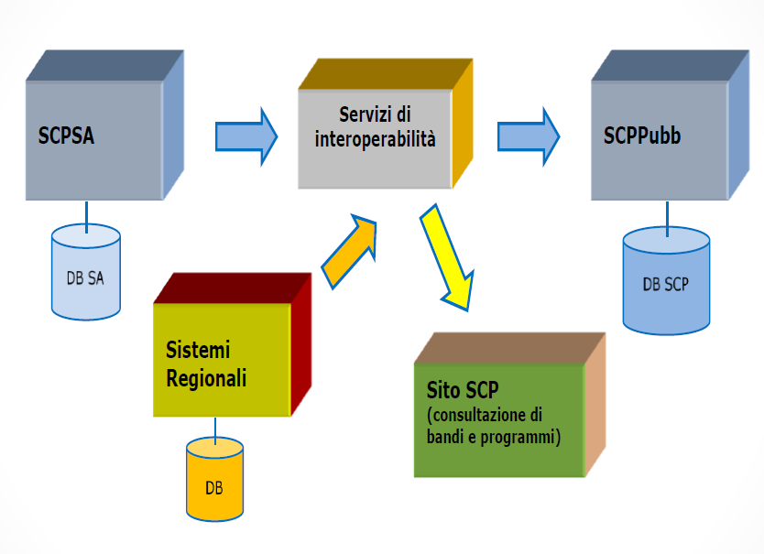
Cooperazione applicativa tra la piattaforma nazionale del MIT Servizio Contratti Pubblici (SCP) ed i sistemi regionali

Slide 13
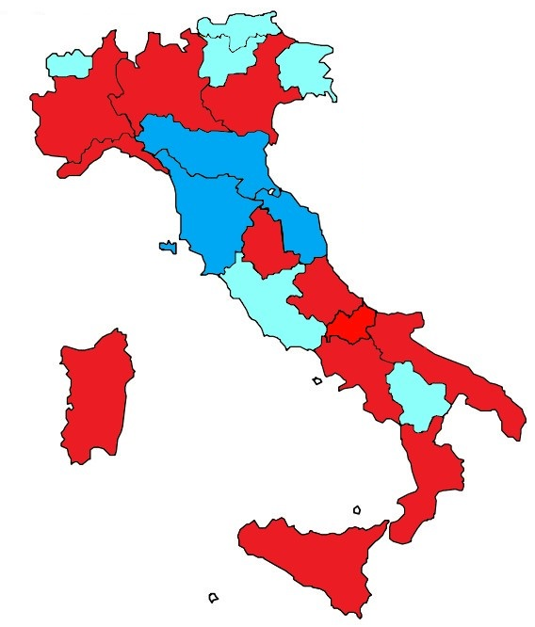
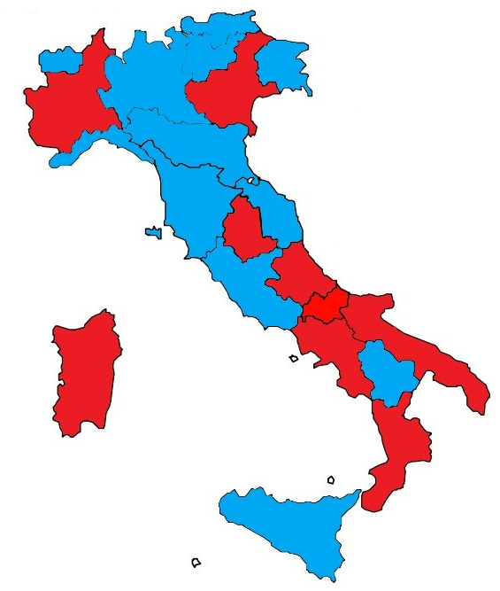
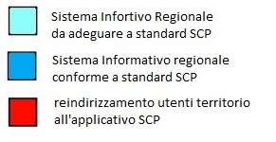
Pubblicità atti ex art.29 comma 2
Art. 29 c.2: Gli atti di cui al comma 1 sono altresì pubblicati sul sito del Ministero delle Infrastrutture e dei trasporti e sulla piattaforma digitale istituita presso l’ANAC, anche tramite i sistemi informatizzati regionali di cui al comma 4 e le piattaforme regionali di e-procurement interconnesse tramite cooperazione applicativa.
Stato attuale dei link sul portale
Evoluzione a breve

Slide 14
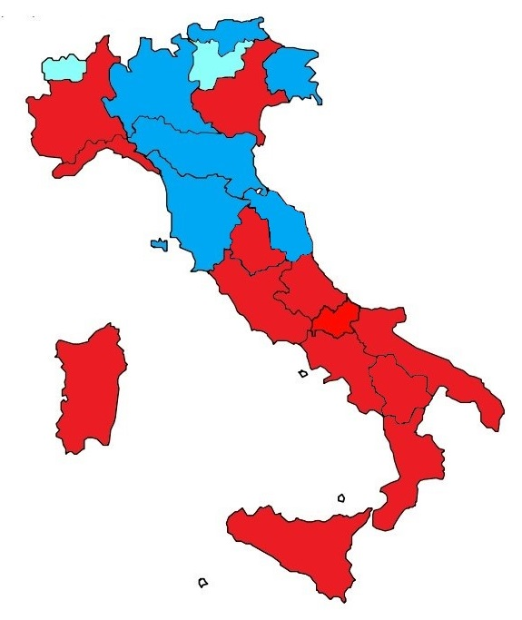
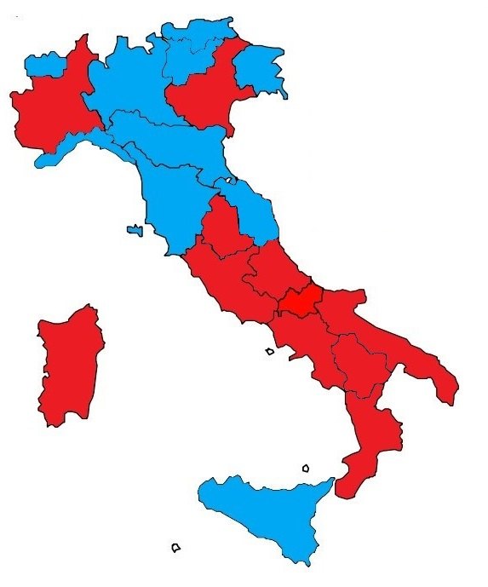
Redazione e pubblicazione programmi ex art.21 comma 7
Art.21 c.7. Il programma biennale degli acquisti di beni e servizi e il programma triennale dei lavori pubblici, nonche' i relativi aggiornamenti annuali sono pubblicati sul profilo del committente, sul sito informatico del Ministero delle infrastrutture e dei trasporti e dell'Osservatorio di cui all'articolo 213, anche tramite i sistemi informatizzati delle regioni e delle provincie autonome di cui all'articolo 29, comma 4.
Stato attuale dei link sul portale
Evoluzione a breve

Slide 15
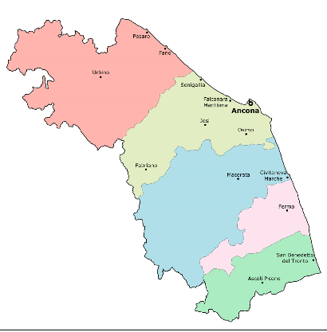
Regione Marche
CRONOPROGRAMMA

Slide 16
prima del 1/10/2018
le SA del territorio marchigiano pubblicavano avvisi bandi esiti e programmazioni biennale e triennale sul vecchio sistema informativo BAND/PROG dell’osservatorio regionale sul sito: http://contrattipubblici.regione.marche.it/
o alternativamente direttamente su sito web SCP del MIT: https://www.serviziocontrattipubblici.it/SPInApp/

Slide 17
dal 1/10/2018
La Regione Marche ha realizzato la nuova versione software del sistema informativo dell’osservatorio regionale BAND/PROG predisposto per la cooperazione applicativa con il MIT.
Da tale data Le SA del territorio marchigiano pubblicano avvisi bandi esiti e programmazioni biennale e triennale sul “nuovo” sistema Regionale BAND/PROG (sul sito dell’osservatorio regionale) e tramite la cooperazione applicativa trasmettono i dati al servizio prototipale SCP del MIT
Alternativamente le SA possono ancora pubblicare tali dati direttamente su sito web SCP del MIT
Il nuovo software regionale è predisposto per ricevere mediate la pubblicazione della programmazione triennale anche l’elenco delle opere incompiute.

Slide 18
dal 1/7/2019
Da tale data il MIT ufficializza l’attivazione cooperazione applicativa del proprio sistema SCP. Da questo momento in poi le Regioni potranno ufficialmente decidere l’attivazione della propria cooperazione applicativa.
Le SA del territorio marchigiano continuano a pubblicare avvisi bandi esiti e programmazioni biennale e triennale sul “nuovo” sistema Regionale BAND/PROG e tramite la cooperazione applicativa trasmettono i dati al servizio SCP del MIT
Alternativamente le SA possono in teoria (sconsigliato) ancora pubblicare direttamente su sito web SCP del MIT.

Slide 19
dal 1/10/2019
Da tale data la Regione Marche aderisce ufficialmente alla cooperazione applicativa tra il servizio SCP MIT e il proprio sistema informativo regionale (nuovo sistema BAND/PROG)
Secondo le nuove specifiche del MIT le SA del territorio marchigiano non potranno più pubblicare avvisi bandi esiti e programmazioni biennale e triennale direttamente su sito web SCP del MIT ma solo tramite il “nuovo” sistema Regionale BAND/PROG.
Tale sistema trasmetterà in cooperazione applicativa i dati al servizio SCP del MIT secondo le specifiche previste.
Le SA marchigiane a valenza nazionale dovranno pubblicare direttamente su sito web SCP del MIT

Slide 20
COSA FARE
I RUP delle SA e i responsabili della programmazione biennale e triennale degli enti del territorio marchigiano a valenza regionale che risultino sprovvisti di account possono richiederlo sul sito dell’osservatorio regionale: http://contrattipubblici.regione.marche.it
Eventuale supporto tecnico per l’attivazione dell’account:
  assitenza.appalti@sinp.net - 0733 280140
I RUP delle SA e i responsabili della programmazione biennale e triennale degli enti a valenza nazionale potranno rivolgersi al MIT:
https://www.serviziocontrattipubblici.it/SPInApp/

Slide 21
Piattaforma regionale di e-procurement GT-SUAM
Per ottemperare agli obblighi cui all’art. 40 del D.Lgs. 50/2016, la Regione Marche concede agli Enti del territorio, il RIUSO a titolo gratuito, della propria piattaforma telematica.

Slide 22
Piattaforma regionale di e-procurement GT-SUAM
SOLUZIONE 1: RIUSO SENZA CONVENZIONE
L’ente può richiedere alla Regione Marche il riuso della piattaforma a completo titolo gratuito gestendosi autonomamente ogni aspetto tecnico e di assistenza sulla stessa.

Slide 23
Piattaforma regionale di e-procurement GT-SUAM
SOLUZIONE 2: SOLUZIONE DI RIUSO CONDIVISA O MINIMA
In tale caso l’Ente riusante usufruisce della piattaforma telematica in modalità ASP utilizzando il sistema regionale.
I costi sono limitati all’assistenza della propria utenza.
Gli Enti del cratere del Sisma potranno usufruire di agevolazioni nei costi dell’assistenza

Slide 24
Piattaforma regionale di e-procurement GT-SUAM
SOLUZIONE 3: SOLUZIONE DI RIUSO INDIVIDUALE
In tale caso l’Ente riusante usufruisce della piattaforma telematica in modalità individuale utilizzando parte delle risorse di calcolo del sistema regionale.
I costi sono più alti ma permettono una personalizzazione e integrazione spinta della piattaforma con il sistema informativo dell’Ente.

Slide 25
Integrazione GTSUAM e sistema informativo regionale della rete SCP
I RUP della Regione Marche e quelli degli enti che Enti che hanno aderito al «RIUSO» della piattaforma regionale di e-procurement GT-SUAM, porranno presto beneficiare del servizio di integrazione fornito dalla medesima per la predisposizione e precaricamento dei dati di pubblicazione relativi a avvisi bandi esiti sul sito dell’osservatorio regionale (cooperazione applicativa tra GT-SUAM e il sistema informativo regionale BAND/PROG).
Mediante tale servizio si eviterà di dover reinserire gran parte dei dati già inseriti sulla piattaforma GT-SUAM.
GTSUAM

Slide 26
Integrazione GTSUAM e sistema informativo regionale della rete SCP
I RUP della Regione Marche e quelli degli enti che Enti che hanno aderito al «RIUSO» della piattaforma regionale di e-procurement GT-SUAM, porranno presto beneficiare del servizio di integrazione fornito dalla medesima per la predisposizione e precaricamento dei dati di pubblicazione relativi a avvisi bandi esiti sul sito dell’osservatorio regionale (cooperazione applicativa tra GT-SUAM e il sistema informativo regionale BAND/PROG).
Mediante tale servizio si eviterà di dover reinserire gran parte dei dati già inseriti sulla piattaforma GT-SUAM.
GTSUAM
BAND/PROG

Slide 27
Integrazione GTSUAM e sistema informativo regionale della rete SCP
I RUP della Regione Marche e quelli degli enti che Enti che hanno aderito al «RIUSO» della piattaforma regionale di e-procurement GT-SUAM, porranno presto beneficiare del servizio di integrazione fornito dalla medesima per la predisposizione e precaricamento dei dati di pubblicazione relativi a avvisi bandi esiti sul sito dell’osservatorio regionale (cooperazione applicativa tra GT-SUAM e il sistema informativo regionale BAND/PROG).
Mediante tale servizio si eviterà di dover reinserire gran parte dei dati già inseriti sulla piattaforma GT-SUAM.
GTSUAM
BAND/PROG
SCP

Slide 28
Piattaforma regionale di e-procurement GT-SUAM
Per ulteriori informazioni contattare:
Informazioni: assistenza.appalti@sinp.net – 0733.280140
Informazioni amministrative sulla convenzione: elisa.rossi@regione.marche.it – 071.8065533
Informazioni tecniche-informatiche: massimo.reda@regione.marche.it – 071.8065442

Slide 29

Grazie
per l’attenzione
S.U.A.M.
Regione Marche

